Slide 1

Notes:
Carmen
Prep:
Neuroplacité - https://www.youtube.com/watch?v=qM56FRfZrl8

Slide 2
Programme de développement du leadership de changement en pleine-conscience (DLCP)
Séance 2 de 8
10 octobre 2024
Notes:
Carmen
Bienvenue à tous à la duxiemme semaine du programme
En Anglais :
“As with all GoC sessions, please, feel free to use the language of your choice to ask questions or participate in the discussion., today’s session will be conducted mainly in French, there will be other sessions in Engilsh that will be promoted via the GCTool groups (or give specific dates, if available).”
« Comme avec toutes les sessions du GC, s'il vous plaît, sentez-vous libre d'utiliser la langue de votre choix pour poser des questions ou participer à la discussion., La séance d'aujourd'hui sera conduit principalement en anglais, il y aura d'autres sessions en français qui seront promus via les groups de GCOutils (ou donner des dates précises, si disponible). »

Slide 3


Exercice de respiration en pleine conscience – Centrage
Temps requis : 2 minutes
L’astuce consiste à passer de « faire » à « être ».
Prendre une minute, seulement une minute…
… pour respirer, juste pour respirer.
Notes:
Carmen
Commençons par faire un exercice de pleine conscience de soi.
Asseyez-vous le plus confortablement possible dans une position qui vous permet en même temps d’être éveillé(e), attentif ou attentive et à l’aise.
Vous pouvez mettre vos pieds à plat sur le sol; et posez les mains sur les genoux, les paumes vers le haut ou vers le bas, en fonction de ce qui est le plus confortable pour vous.
N’hésitez pas à fermer les yeux ou à les fermer à moitié.
Suivez ma voix, qui vous guidera durant l’exercice.
Portez doucement attention à votre respiration. Nul besoin de changer votre façon de respirer; remarquez simplement votre respiration.
Ne vous préoccupez pas du temps.
Prêtez simplement attention :
À l’inspiration
À l’expiration
Si, à un moment donné, votre esprit s’éloigne, faites preuve de gentillesse à votre égard, reconnaissez cette pensée, laissez-la aller et ramenez votre attention sur l’objet de votre attention, c’est-à-dire votre respiration.
Inspiration
Expiration
S’asseoir le plus confortablement possible dans une position droite.
Fermer les yeux ou les fermer à moitié vous aidera à faire l’exercice.
Ne pas se préoccuper du temps.
Prendre une minute, seulement une minute…
… pour respirer, juste pour respirer.
C’est simple.
Je vous ferai signe lorsque la minute se sera écoulée.
Continuer simplement à se concentrer sur sa respiration.
Maintenant, nous allons prendre une minute complète de respiration pour prendre conscience de soi.
Je vous ferai signe lorsque la minute se sera écoulée.
Continuez simplement à vous concentrer sur votre respiration.

Slide 4
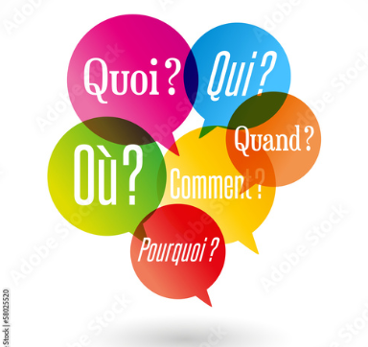







Compte rendu de la semaine 1
Aimeriez-vous partager vos Idées
Votre système de jumelage
Votre pratique
Compte rendu
Avez-vous des questions?
Des problèmes en suspens ?
Notes:
MARIE-LYNE
Merci Carmen,
(cliquez)
Compte rendu de la semaine dernière.
Nous sommes rendus à la partie du compte rendu de la semaine dernière.
(cliquez)
Nous aimerions savoir comment ça va pour vous avec votre système de jumelage.
Comment ça se passe avec ses systèmes de jumelages?
(cliquez)
On sait qu'il est parfois difficile de consacrer du temps supplémentaire en dehors des sessions, par contre le système de jumelage est un ingrédient clé de ce programme.
Si quelqu’un au sein de votre système de jumelage ne s'est pas présenté cette semaine, ou si vous n’avez pas pu vous présenter c’est ok. L’engagement est d’abord avec vous-même mais il est aussi envers les gens dans votre jumelage.
S’il vous est impossible de participer, Il est tout de même important d’aviser les autres personnes.
Si quelqu'un a expressément dit qu'il ne pouvait pas continuer à suivre tout le programme, pourriez-vous svp nous informer. Si votre groupe n’A pas assez de membres, nous pourrons revoir la composition de certaines équipes.
Maintenant nous sommes rendus à la partie partage. Nous aimerions vous entendre, partager comment ce que vous avez vécu avec votre petit groupe, ce que vous avez appris la semaine dernière, les petites victoires que vous avez faites dans la dernière semaine, les défis que vous avez, si vous prenez le temps d’écrire dans votre journal, de faire des méditations,…… vous voulez peut-être échanger sur votre pratique personnelle, ou poser vos questions.
Alors si vous voulez partager, simplement lever la mains ou nous partager votre expérience dans le chat.
Nous avons le temps pour 2-3 questions.
N’oubliez pas que la perfection n’existe pas. Soyez indulgent avec vous-même. Ça prend du temps à intégrer une nouvelle pratique.
La pleine conscience c’est ici et maintenant. Ce sont de petites choses…une à la fois…on bâtit qq chose tout doucement. Il n’y a pas de 100%.
On plante des petites graines.. Tout nouveau changement prend du temps.

Slide 5

Ordre du jour – semaine 2: Le cerveau (concentration, clarté)
Exercice de respiration– 2 minutes
Compte rendu de la semaine passée
Neuroplasticité
Les compétences clés en leadership
Choses à accomplir cette semaine
Débriefing et sous-groupes
Notes:
Carmen
Merci pour vos partages.
L'ordre du jour d'aujourd’hui sera concentré sur le cerveau.
Nous avons déjà parcouru les 2 premières items à l’ordre du jour.
Nous allons explorer deux des compétences que possède un dirigeant dans la pleine conscience et parler de la neuroplasticité.
Nous allons aussi faire une introduction des concepts en leadership de pleine conscience et allons faire un exercice de concentration en effectuant des respirations de pleine conscience

Slide 6
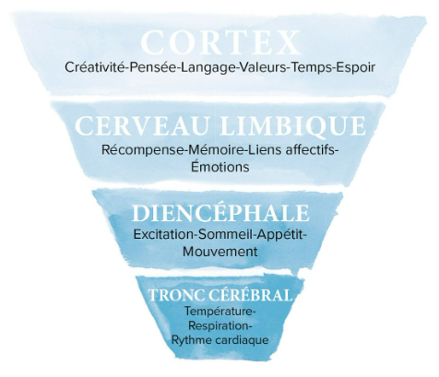
Le cerveau
“Qu’est-ce qui vous est arrivé?...”
https://www.amazon.ca/Que-vous-est-arrivé-traumatismes/dp/2749947375/
https://www.youtube.com/watch?v=rd13inJYbQk
Notes:
Ginette
Le cerveau –
La question qui se pose est Qu’est-ce qui vous est arrivé?
La complexité structurelle et fonctionnelle augmente au fur et en mesure que l’on monte des parties inférieures simplifiées donc du tronc cérébral au cortex.
Comme vous voyez à l’écran, il y a 4 parties –
La partie supérieure, c’est à dire le cortex – c’est lui qui gère les fonctions les plus fondamentalement humaines, comme la parole et le langage, la capacité d’abstraction, la créativité, la capacité de penser au passé et d'envisager l’avenir, les valeurs, le temps et l’espoir
Le cerveau limbique – lui se concentre sur les récompenses, la mémoire, les liens affectifs et les émotions
Tandis que le Diencéphale –porte sur l’excitation, le sommeil, l’appétit et le mouvement
Et finalement le tronc cérébral – qui lui est le centre de la température, la respiration et le rythme cardiaque
Lorsque le corps entre dans une réaction de combat ou de fuite (le fight or flight) sa réaction est de se concentrer sur ses instincts de base, gérés par le tronc cérébral et axés sur la température, la respiration et les fonctions cardiaques qui sont nécessaire à répondre à la menace (qui est perçue ou réelle) et ignore les autres parties du cerveau.
J’aimerais préciser ici que le programme actuel porte sur la pleine conscience et sur la manière d’être présent et d’accéder au cortex préfrontal.
Que ce programme n’est PAS axé sur les traumatismes et la guérison. Si vous avez besoin d’appui à ce sujet, n’hésitez pas de faire appel à un spécialiste ou à contacter le programme d’aide aux employés
J’aimerais aussi vous rappeler que les PPT que nosu vous présentons vous sont partagés qu’elles contiennent dans les notes des ressources supplémentaires comme des liens vers des lectures ou des vidéos.
Je passe maintenant la parole à Annie-Claude
Des références…
Que vous est-il arrivé? : Comprendre les traumatismes du passé pour reconstruire nos vies -https://www.amazon.ca/Que-vous-est-arrivé-traumatismes/dp/2749947375/
Boris Cyrulnik - La mémoire traumatique - https://www.youtube.com/watch?v=rd13inJYbQk

Slide 7


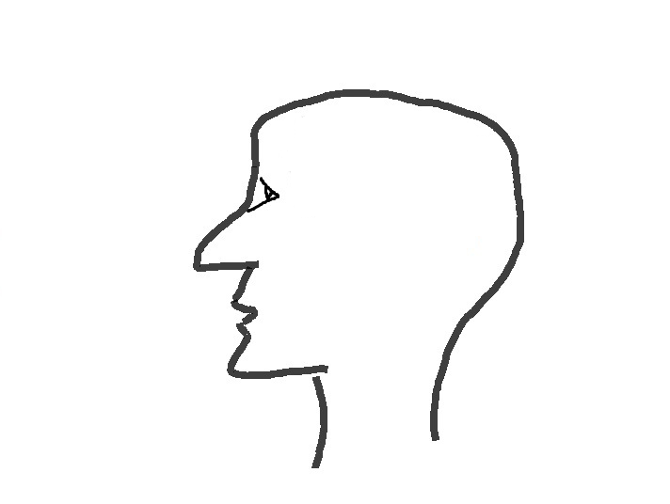
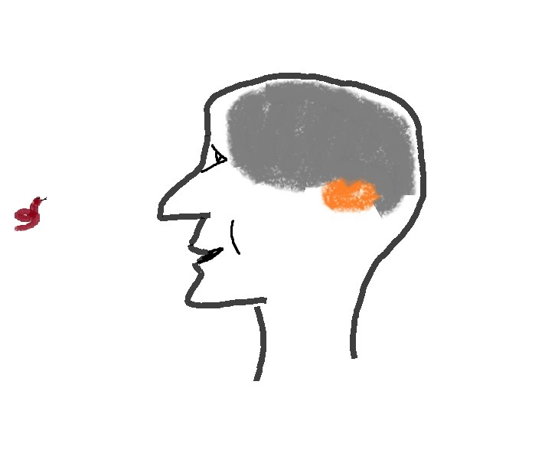
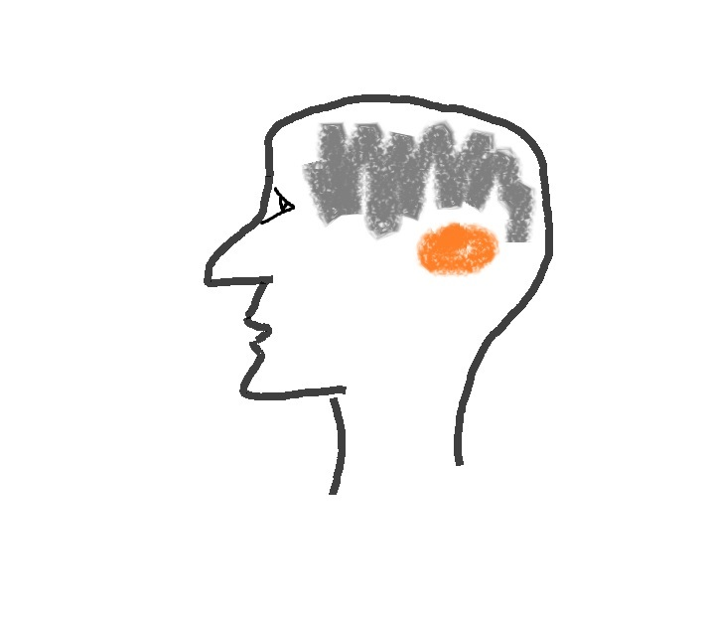
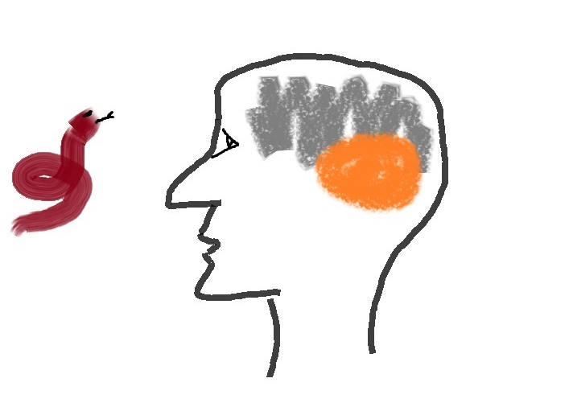
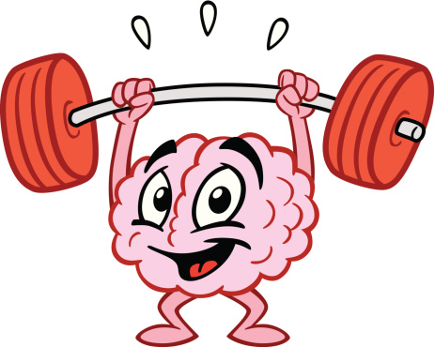
La neuroplastie : Qu’est-ce qui se passe dans votre cerveau
Prise de décisions
Émotions
Langage
le Stress
la Famille
le Travaille
les Médias
Amygdale / complexe amygdalien
Pratique de pleine conscience
risques naturels
transformé en
surstimulation quotidienne
Visionnez cette vidéo à la maison (15 mins): https://www.youtube.com/watch?v=7x4am1tC7oo
ou cette vidéo (2 mins) : https://www.youtube.com/watch?v=qM56FRfZrl8
Notes:
Ginette
Dans cette animation, nous allons explorer ce qui se passe dans le cerveau.
(cliquez) - Vous avez cette image, représentant un individu
(cliquez) - En gris, on a la représentation du cerveau
(cliquez) - Comme mentionné dans la diapositive précédente, les différentes fonctions du cerveau, entre autres, sont la prise de décision, les émotions, le langage, etc.
(cliquez) - et en orange nous avons l'amygdale
(cliquez) - Ce qui s'est passé avec le temps, c'est que nous avons transformé les dangers naturels en stimulants quotidiens
(cliquez) - et avec toutes les interruptions liées au travail, les questions liées à la famille, les rappels par e-mail, les médias sociaux, etc., tous créent une stimulation excessive de l'amygdale
Il existe des études qui prouvent que l'amygdale grossit et que la matière grise rétrécit.
(cliquez) – que se passe-t-il avec la pratique de la pleine conscience
(cliquez) – est que nous pouvons inverser ces effets et faire rétrécir l'amygdale et faire grossir la matière grise
Semblable aux muscles de notre corps, avec une pratique de la pleine conscience, nous pouvons renforcer notre cerveau
(jouer la vidéo : https://www.youtube.com/watch?v=qM56FRfZrl8)
Plasticité cerebral - https://www.youtube.com/watch?v=7x4am1tC7oo
Des ressourcess…
https://gcconnex.gc.ca/blog/view/93957388/neuroplasticity-your-survival-superpower-neuroplasticite-votre-superpuissance-de-survie?language=fr
Visionnez cette vidéo à la maison (15 mins): https://www.youtube.com/watch?v=7x4am1tC7oo
ou cette vidéo (2 mins) : https://www.youtube.com/watch?v=PDFWBMOF5yo
https://fr.wikipedia.org/wiki/Amygdale_(cerveau)
https://fr.wikipedia.org/wiki/Syst%C3%A8me_limbique

Slide 8

La neuroplasticité
Notes:
Ginette

Slide 9
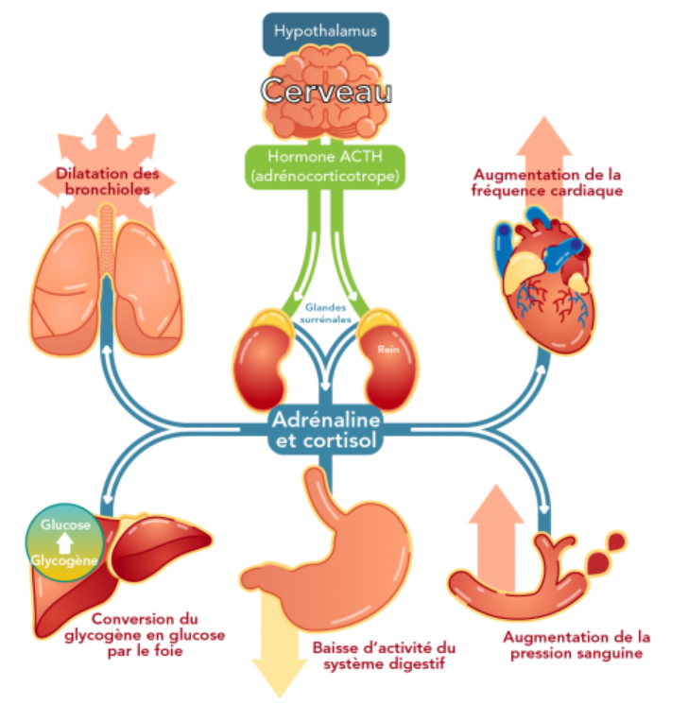

Le comportement du cerveau et du corps en situation de stress
Notes:
Ginette
En périodes de stress le cerveau réduit les ressources tells que les fonctions immunitaires, les fonctions de récupération, les fonctions digestives, le raisonnement logique, la concentration et la mémoire.
En même temps le cerveau augmente la pression sanguine, la production d'hormones, le rythme cardiaque, le rythme respiratoire, la tension musculaire et le taux de transpiration qui en sorte explique et préparent la réaction de lutte, de fuite ou de figement
https://parlonssciences.ca/ressources-pedagogiques/documents-dinformation/le-stress-et-le-cerveau
- - -
En période de stress, le cerveau réduit les ressources qui sont normalement allouées aux systèmes qui ne sont pas requis lors d’une situation d’urgence

Slide 10
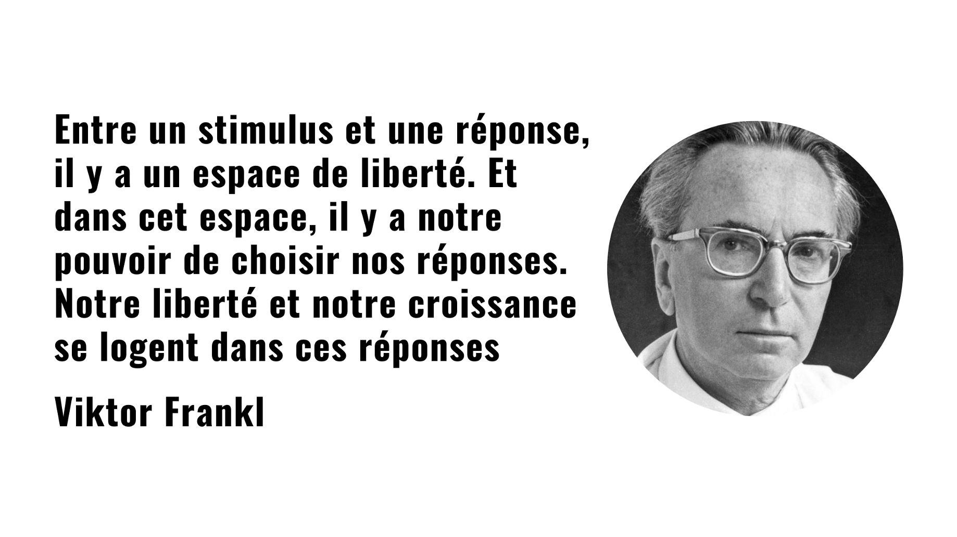
Notes:
Ginette
(lire la diapositive)
L'espace auquel Viktor Frankl fait référence est précisément le centre d'une pratique de pleine-conscience. L'idée est d'être plus conscient de cet espace, afin que nous puissions répondre aux situations.

Slide 11
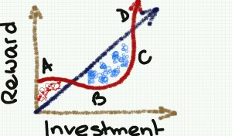
Pourquoi la pleine conscience est si importante ?
Résilience
Concentration et clarté
Harmonie
Moins d’absentéisme
Satisfaction et bien-être
Réduction du stress
Créativité
https://ethiqueparlecoeur.com/2017/09/06/leadership-de-pleine-conscience-strategie-efficace-gestionnaires/
Notes:
Ginette
Voyons rapidement quelques idées autour de l'importance de la pleine conscience... Pouvez-vous identifier les impacts que la pleine conscience pourrait avoir en milieu de travail?
(Cliquez dans chaque « bullet »)
Augmentation de la résilience: pratiquer la pleine conscience augmente l’habileté d’une ouverture d,esprit envers les Nouvelles idées, permet la créativité, permet de distinguer entre les pensées et les émotions, et de la façon d’adresser les défis plutôt que de réagir envers ceux-ci. Pour un gestionnaire cette approche encourage la pensées stratégique.
Concentration et clarté: une fois les huit semaines de formation de pleine conscience, les participants seront plus aptes à mieux se concentrer, à être plus longtemps sur une même tâche et de façon plus efficace, et à se rappeler de ce qui a bien fonctionner. Dans un environnement ou tout est rapide et ou les gestionnaires doivent agir rapidement à toute sorte de situations, ces qualités sont un grand avantage.
Harmonie au travail: agir en pleine conscience peut promouvoir et créer de l’empathie et de l’altruiste en milieu de travail. En tant que gestionnaire, il est de notre devoir de promouvoir un environnement respectueux au travail.
Moins d’absentéisme: les gens qui pratiquent la pleine consciences s’absentent 76% moins du travail.
Augmentation de la satisfaction et du mieux-être des employé(e)s: pratiquer la pleine conscience contribue à la diminution de la fatigue émotionnelle et augmente la satisfaction au travail.
Réduction du stress : pratiquer la pleine conscience réduit le stress, l’anxiété ainsi que la dépression. Cette pratique aide à réduire le niveau de l’hormone responsable du stress. En tant que leader, notre niveau de stress est souvent mis à l’épreuve donc tous les outils qui peuvent contribuer à réduire celui-ci sont un atout.
Augmentation de la créativité: Les leaders qui pratiquent la pleine conscience dissent que celle-ci aide à créé un espace pour innover, et à penser plus efficacement de façon stratégique.
Comment la pleine conscience pour aider les employés à votre compagnie – entraînement mental (lecture) - https://ethiqueparlecoeur.com/2017/09/06/leadership-de-pleine-conscience-strategie-efficace-gestionnaires/

Slide 12
Comment la pratique de la pleine conscience aide les chefs d’entreprises (1/2)
Bâtit la résilience
Augmente l’intelligence émotionnelle
Augmente la créativité
Améliore les relations
Aide à la concentration
Attention soutenue
Prises de consciences
Lâcher prise
Croissance aprèsavoir vécu des expériences difficiles
Appréciation
Avancement
* Traduit de l’anglais :
https://hbr.org/2015/12/how-meditation-benefits-ceos
https://www.mindful.org/7-qualities-mindfulness-trained-body-scan/
Notes:
Marie-Lyne
Merci Annie-Claude,
Le tableau qui est vous est présenté à l’écran, est un sommaire de la ressource en lien au bas de l’écran. Tel que mentionné plus tôt, en téléchargeant les Présentations vous avez accès à toutes ses ressources.
On vous démontre ici les bienfaits qu’offre la pleine conscience quand elle est utilisée au niveau de la haute gestion.
C’est-à-dire que les dirigeants qui pratique la pleine conscience sont plus résilient, ont une meilleure attention, ils deviennent plus créatifs, ont de meilleures relations, sont plus reconnaissant etc…
Donc on peut dire que pratiquer la pleine conscience permet d'avoir des discussions plus humaine, emphatique, compatissante, globalement meilleure. Ce qui aide quand les gestionnaires ont à aborder des discussions plus délicates avec leurs employés.
Ressources en Français:
Le leadership de la pleine conscience – Une stratégie efficace pour les gestionnaires - https://ethiqueparlecoeur.com/2017/09/06/leadership-de-pleine-conscience-strategie-efficace-gestionnaires/
Ressources en anglais:
https://hbr.org/2015/12/how-meditation-benefits-ceos
https://www.mindful.org/7-qualities-mindfulness-trained-body-scan/
https://www.bcg.com/en-ca/publications/2018/unleashing-power-of-mindfulness-in-corporations

Slide 13

Comment la pratique de la pleine conscience aide les chefs d’entreprises (2/2)
Les programmes de pleine conscience aident les dirigeants et les
employés à réfléchir efficacement, à se concentrer sur la tâche à
accomplir, à maîtriser les pics de stress et à se ressourcer rapidement. Au niveau organisationnel, la pleine conscience réduit les jours de maladie, augmente la confiance dans le leadership et stimule l'engagement des employés. De plus, la pleine conscience aide à libérer tout le potentiel des transformations numériques et agiles.
* Traduit de l’anglais :
https://ethiqueparlecoeur.com/2017/09/06/leadership-de-pleine-conscience-strategie-efficace-gestionnaires/
Notes:
Marie-Lyne
Maintenant, nous avons une citation du BCG – LE BCG est un énorme groupe mondial de consultants – cette citation souligne que « la pleine conscience augmente la confiance dans le leadership et stimule l'engagement des employés.
De plus, la pleine conscience aide à libérer tout le potentiel des transformations numériques et agiles. »
Ressources en Français:
Le leadership de la pleine conscience – Une stratégie efficace pour les gestionnaires - https://ethiqueparlecoeur.com/2017/09/06/leadership-de-pleine-conscience-strategie-efficace-gestionnaires/
Ressources en anglais:
https://hbr.org/2015/12/how-meditation-benefits-ceos
https://www.mindful.org/7-qualities-mindfulness-trained-body-scan/
https://www.bcg.com/en-ca/publications/2018/unleashing-power-of-mindfulness-in-corporations

Slide 14

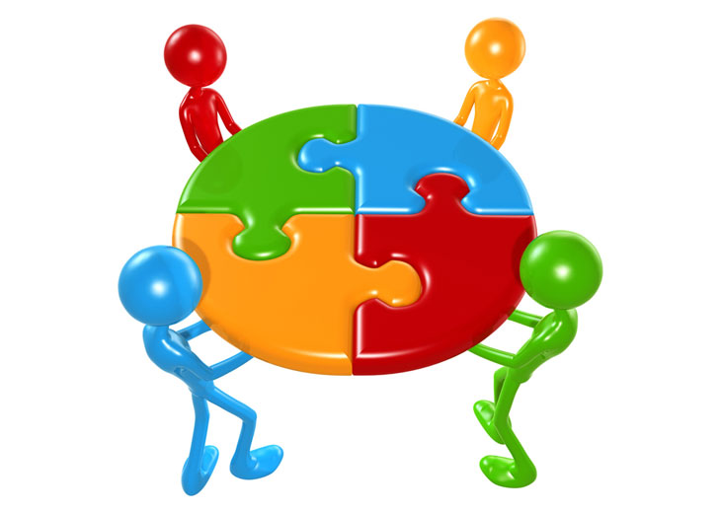
Quels aspects de leadership en pleine conscience supportent les compétences clés en leadership du Gouvernement du Canada?
 | Focus | Clarté | Créativité | Compassion - service aux autres
Créer une vision et une stratégie
Mobiliser les personnes
Préserver l’intégrité et le respect
Collaborer avec les partenaires et les intervenants
Promovoir l’innovation et orienter le changement
Obtenir des résultats
Notes:
Marie-Lyne
Le tableau à l’écran nous présente dans la colonne de gauche le profil des compétences clés en leadership de comportements efficaces et inefficaces du Gouvernement du Canada. Ceux-ci sont disponible par l’entremise du lien qui se trouve dans la PPT de cette semaine.
Les compétences se trouvent dans la colonne de gauche :
De créer une vision et une stratégie
De mobiliser les personnes
De préserver l’intégrité et le respect
De collaborer avec les partenaires et les intervenants
De Promouvoir l’innovation et orienter le changement
ET obtenir des résultats
Et en haut du tableau, il y a les aspects de la pleine conscience que nous venons de voir dans la diapo précédente soit:
Le focus
La clarté
La créativité
et
La compassion – service aux autres
(cliquez)
Si nous prenons par exemple la compétence « Créer une vision et une stratégie ».
La description de celle-ci va comme suit:
Les dirigeants définissent l'avenir et tracent la voie à suivre. Ils comprennent et communiquent le contexte avec la plus grande aisance, en tenant compte de l'environnement économique, social et politique.
Agiles sur le plan intellectuel, ils mettent à contribution leurs connaissances vastes et approfondies, s'inspirent de différentes idées et perspectives, et dégagent un consensus sur les visions convaincantes.
Les dirigeants assurent l'équilibre entre les priorités organisationnelles et pangouvernementales, et contribuent à améliorer les résultats pour le Canada et les Canadiens.
(cliquez)
Donc dans le tableau à l’écran cette compétence s’appuie principalement sur la Clarté et la Compassion – service aux autres
(cliquez)
On définit la compétence « Mobiliser les personnes » avec
Les dirigeants inspirent et motivent les personnes qu'ils dirigent.
Ils gèrent le rendement, offrent de la rétroaction constructive et respectueuse pour encourager et rendre possible l'excellence en matière de rendement.
Ils donnent l'exemple en se fixant des objectifs pour eux-mêmes qui sont plus exigeants que ceux qu'ils fixent pour les autres.
(cliquez)
Cette compétence est soutenue par la Concentration, la Clarté et la Compassion au service des autres
et ainsi de suite …
Au fait vous pouvez penser que toutes les compétences sont soutenues par les aspects de pleine conscience – et vous avez raison – par contre le tableau indique l’aspect prédominant en pleine conscience qui est relié à la compétence du gouvernement du Canada.
Pour consulter le detail des autres compétences, veuillez vous référer à la PPT.
Préserver l'intégrité et le respect
Les dirigeants donnent l'exemple sur le plan des pratiques éthiques, du professionnalisme et de l'intégrité personnelle. Ils créent des environnements de travail empreints de respect et de confiance, où les conseils judicieux sont valorisés. Ils encouragent l'expression d'opinions et de perspectives différentes, tout en favorisant la collégialité. Les dirigeants ont une conscience de soi et recherchent les occasions d'épanouissement personnel.
Collaborer avec les partenaires et les intervenants
Les dirigeants cherchent à obtenir, de façon délibérée et ingénieuse, le plus grand éventail possible de perspectives. Ils font preuve d'ouverture et de souplesse afin de parvenir à un consensus et d'améliorer les résultats. Ils apportent une perspective pangouvernementale à leurs interactions. Lorsqu'ils négocient pour en arriver à des solutions, ils n'excluent pas les solutions de rechange et gèrent les attentes avec compétence. Les dirigeants partagent la reconnaissance avec leurs équipes et partenaires.
Promouvoir l'innovation et orienter le changement
Les dirigeants ont le courage et la résilience nécessaires pour remettre en question les idées conventionnelles. Ils créent un environnement propice aux idées audacieuses, à l'expérimentation et à la prise de risques en toute connaissance de cause. Ils perçoivent les revers comme une bonne occasion de comprendre et d'apprendre. Les dirigeants s'adaptent au changement en harmonisant et en modifiant les jalons et les objectifs afin de maintenir leur dynamisme.
Obtenir des résultats
Les dirigeants mobilisent et gèrent les ressources afin de réaliser les priorités du gouvernement, d'améliorer les résultats et d'apporter une valeur ajoutée. Ils tiennent compte du contexte, des risques et des renseignements organisationnels dont ils disposent afin d'appuyer la prise de décisions de qualité élevée en temps opportun. Ils anticipent, planifient, suivent les progrès et apportent des correctifs au besoin. Les dirigeants assument la responsabilité personnelle à l'égard de leurs actions et des résultats de leurs décisions.
Source : https://www.canada.ca/fr/secretariat-conseil-tresor/services/perfectionnement-professionnel/profil-competence-cle-leadership/exemples-comportements-efficaces-inefficaces.html
-----------------------------

Slide 15
Exercice : Notions de base (1/2)
Avoir l’intention d’être (plutôt que de faire)
  Posture
  Le menton
  État d’esprit
  Concentrez-vous sur la respiration
  Remarquez
Il s’agit de sentir ce que vous ressentez; de remarquer sans juger.
Notes:
Marie-Lyne
À chaque jour faites une exercice de prise de conscience de votre corps, vous pouvez faire ceci dans votre chaise au travail ou à la maison soit assis ou vous pouvez aussi vous étendre
Avoir l’intention d’être (plutôt que de faire)
Posture : Asseyez-vous en gardant le dos droit, aussi confortablement que possible, comme si votre tête pendait à partir du haut.
Sur la chaise où vous êtes assis(e) ou avez les jambes croisées (si vous vous sentez à l’aise de le faire)
Rentrez légèrement le menton.
État d’esprit : Gardez l’esprit ouvert; ressentez l’expérience.
Votre expérience peut varier d’une journée à une autre, et cela est bon.
Concentrez-vous sur la respiration.
Remarquez ce qui se passe.
Il s’agit de sentir ce que vous ressentez; de remarquer sans juger.
N’ayez aucune attente.
N’ayez aucun jugement.
Ayez l’esprit du débutant.
Soyez un observateur… l’esprit peut être occupé et bruyant; il suffit de l’observer.
Français:
https://www.mindspacewellbeing.com/fr/programmes-et-evenements/

Slide 16
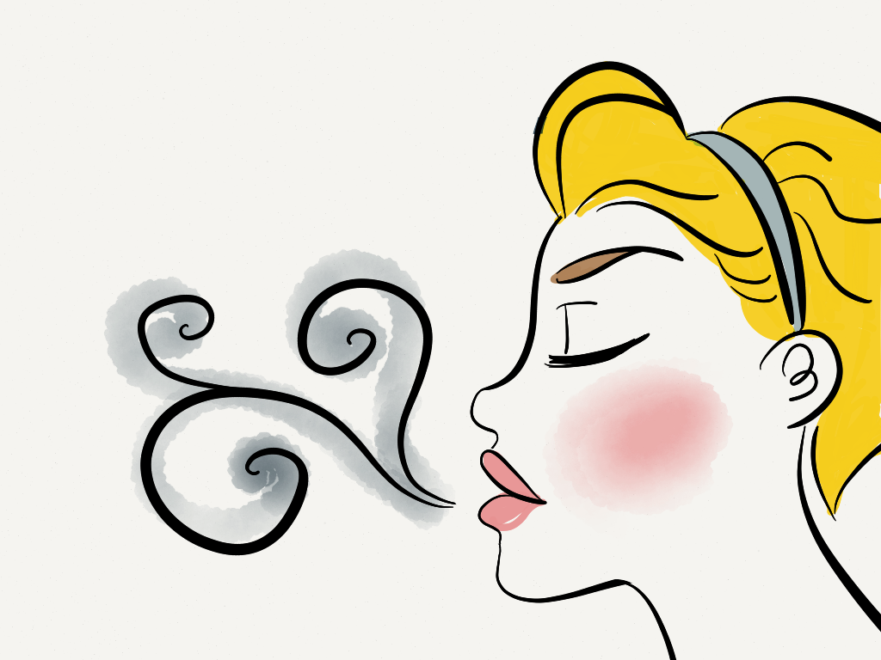

Exercice de respiration de pleine conscience (2/2)
Temps requis: 5 minutes
L’idée est de passer du « faire » au « être ».
Nous ferons ensuite un court retour sur ce que vous avez remarqué.
Notes:
Marie-Lyne
Prendre conscience est très important lorsque l’on pratique la pleine conscience. Prendre conscience de vos pensées et de l’ampleur que l’on leur donnent fait partie de la pleine conscience.
asseyez-vous le plus confortablement possible dans une position qui vous permet en même temps d’être éveillé(e), attentif ou attentive et à l’aise.
Vous pouvez mettre vos pieds à plat sur le sol; et posez les mains sur les genoux, les paumes vers le haut ou vers le bas, en fonction de ce qui est le plus à l’aise pour vous.
N’hésitez pas à fermer les yeux ou à les fermer à moitié.
Suivez ma voix, qui vous guidera durant l’exercice.
Portez doucement attention à votre respiration. Nul besoin de changer votre façon de respirer; remarquez simplement votre respiration.
Ne vous préoccupez pas du temps.
Prêtez simplement attention :
À l’inspiration
À l’expiration
Si, à un moment donné, votre esprit s’éloigne, faites preuve de gentillesse à votre égard, reconnaissez cette pensée, laissez-la aller et ramenez votre attention sur l’objet de votre attention, c’est-à-dire votre respiration.
Inspiration
Expiration
Je vous ferai signe lorsque la minute se sera écoulée.
Continuez simplement à vous concentrer sur votre respiration.
Retour sur l’exercice : Utilisez l’espace de clavardage pour décrire ce que vous avez remarqué.
Nous lirons certains de vos commentaires plus tard au cours de la séance.
Resourcess:
https://www.youtube.com/watch?v=4Shw6MyGXAk
https://www.youtube.com/watch?v=4Shw6MyGXAk&t=130s

Slide 17
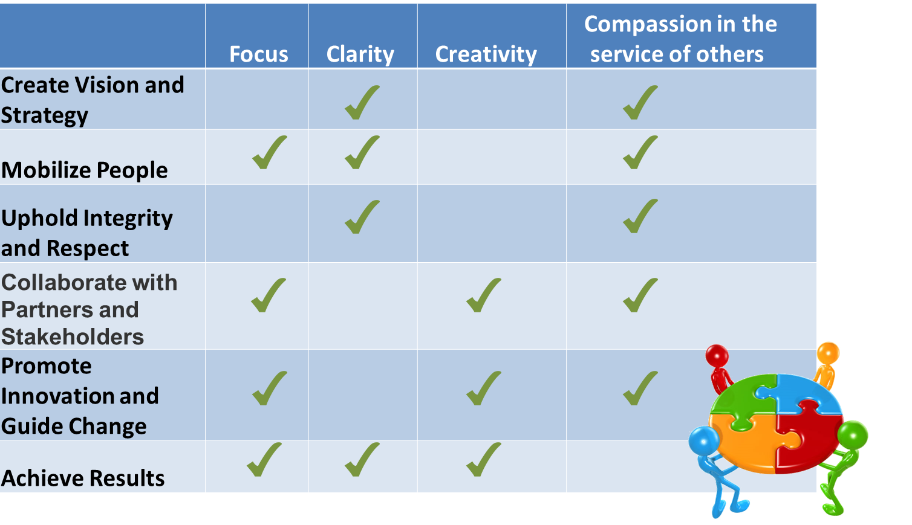
Débriefing et sous-groupes – Qu’est-ce qui a le plus retenu votre attention?
Notes:
Marie-Lyne
La neuroplastie : ce qui se passe dans votre cerveau
Comment la pratique de la pleine conscience appuie les chefs d’entreprises
Les aspect de leadership en pleine consciences qui supportent les compétences clés en leadership
Exercice de respiration (possible par rapport au Body Scan de la semaine dernière)
Nous allons faire les rétroactions dans quelques minutes, aussi bien en plénière qu'en petits groupes. Juste avant de faire cela, y a-t-il une question concernant les devoirs ?
(donnez quelques secondes aux gens)
Eh bien, maintenant, j'aimerais donner la parole à 2 ou 3 personnes qui aimeraient faire des rétroactions en plénière. Si vous êtes le premier, ouvrez simplement votre micro et parlez, si vous êtes le deuxième ou le troisième, veuillez lever la main.
((faire la préparation pour les salles de discussion)
Et maintenant, vous aurez l'opportunité de faire une rétroaction, en petits groupes de 4 à 6 personnes qui seront assignées au hasard. Soyez simplement conscient et partagez le temps disponible parmis vous
(ouvre les salles de discussion)
Bien qu’il soit suggéré que vous preniez environ 15 minutes pour réfléchir à la séance d'aujourd'hui, n’hésitez pas à prendre tout le temps nécessaire ou voulu. Une fois terminé, vous pouvez simplement quitter le WebEx, à moins que vous ayez une question ou un commentaire, nous serons là

Slide 18

Choses à accomplir cette semaine
Système de jumelage
Journal de gratitude
Exercise de respiration 5 mins
Si vous avez des questions, des commentaires ou si vous aimeriez partager avec le groupe, n’hésitez pas à le faire.
Notes:
Marie-Lyne
Pour cette semaine, comme la semaine dernière… si vous avez des questions, c'est le moment de le poser…
(cliquez et lisez la diapositive jusqu'à la fin)
Système de jumelage : une fois par semaine
(5 mins par chaque person) avec vos co-équipiers
Journal de gratitude – quotidiennement
Pratique de respiration 5 mins – quotidiennement
Centrage 2 minutes - https://archive.org/embed/2-mins-centering-exercise-fr https://www.youtube.com/watch?v=TZFbCd5Bc3w
https://www.youtube.com/watch?v=_mn04Wc-X3o
Si vous avez des questions, des commentaires
ou si vous aimeriez partager avec le groupe,
n’hésitez pas à le faire.
Ressources additionnelles…
Centrage 2 minutes - https://archive.org/embed/2-mins-centering-exercise-fr
[5 min.] Les 3 respirations • Séance de méditation guidée par Lucie Pascutto - https://www.youtube.com/watch?v=TZFbCd5Bc3w
Cohérence Cardiaque (5 min) : exercice de respiration anti-stress - https://www.youtube.com/watch?v=_mn04Wc-X3o
Respiration consciente : une reconnexion à soi - https://www.youtube.com/watch?v=4Shw6MyGXAk&t=130s
La respiration en pleine conscience - https://www.youtube.com/watch?v=nWjVZ0fEjko
Méditation plein conscience – Université Laval - https://www.ulaval.ca/mon-equilibre-ul/mes-habitudes-de-vie/meditation-pleine-conscience
Qu’est-ce que la pleine conscience – Association pour le Développement de la Mindfullness - https://www.association-mindfulness.org/quest-ce-que-la-mindfulness.php
Formation à la pleine conscience (Mindspace by Numinus) - https://www.mindspacewellbeing.com/fr/programmes-et-evenements/

Slide 19
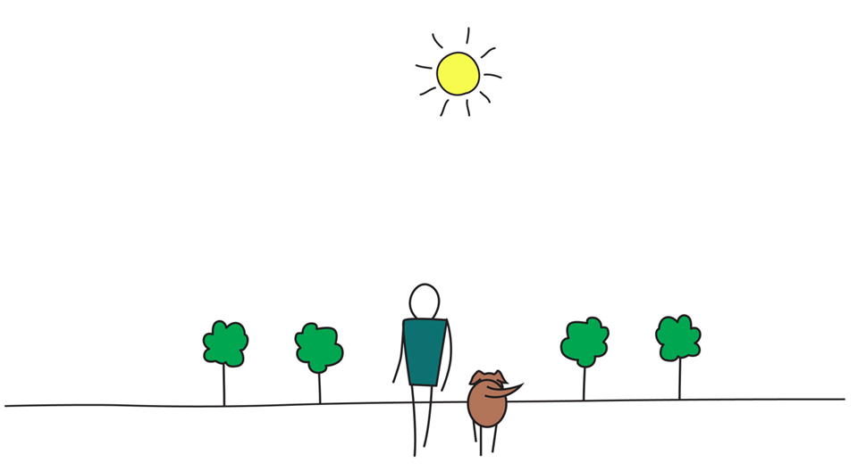

Pratiquez la pleine conscience, retrouvez le bonheur
Notes:
Marie-Lyne
No speaking notes required – just leave this slide up until everyone has exited the WebEx. Or take it down when people come back to the main room with comments or questions so they can see the facilitators full-screen.

